Slide 1

Python
SMHRD

Slide 2
Python
Python
자료형 | 설명
리스트 자료형 | [ ], [1, 3, 5, 7, 9]
튜플 자료형 | ( ), (1, 2, 3)
딕셔너리 자료형 | {'name':‘mihee', 'birth': '1118'}
집합 자료형 | set([1,2,3]) , set("Hello")

Slide 3
Python
Python
list 사용
리스트명 = [요소1, 요소2, 요소3, ...]
a = [ ]
b = [1, 2, 3]
c = ['Life', 'is', 'too', 'short']
d = [1, 2, 'Life', 'is']
e = [1, 2, ['Life', 'is']]

Slide 4

Python
Python
list 의 인덱싱

Slide 5

Python
Python
list 의 인덱싱
리스트 a 에서 배열[‘a’, ‘b’, ‘c’]를 변수 arrayTemp에 저장하시오.
리스트 a 에서 문자 ‘b’를 출력하시오.

Slide 6

Python
Python
list 의 슬라이싱

Slide 7
Python
Python
list 의 슬라이싱
리스트 array 에서 [3, ['a', 'b', 'c'], 4]를 변수 arrayTemp에 저장 하시오.
리스트 array 에서 ['a', 'b']를 변수 arrayTemp2에 저장하시오.

Slide 8


Python
Python
list 더하기

Slide 9


Python
Python
list 수정하기
리스트 array에 숫자 5를 7으로 바꾸시오.
리스트 array에 숫자 2를 리스트[‘a’,’b’,’c’]로 바꾸시오.
리스트 array에 4,7를 ‘d’, ‘e’, ‘f’, ‘g’로 바꾸시오.

Slide 10
Python
Python
list 요소 삭제하기
array[1:3] = [ ] # [ ]사용해 리스트 요소 삭제하기
del array[1] # del( )함수 사용해 리스트 요소 삭제하기

Slide 11
Python
Python list 관련 함수들
list 요소 추가하기(append)
array.append(객체) #추가 할 객체
array에 문자 ‘d’ 추가하기

Slide 12
Python
Python list 관련 함수들
list에 요소 삽입(insert)
array.insert(index, 객체)
array의 4번째에 문자열 ‘myoungho’ 추가하기

Slide 13

Python
Python list 관련 함수들
list 정렬하기(sort)
array.sort( )

Slide 14

Python
Python list 관련 함수들
list 뒤집기(reverse)
array.reverse( )

Slide 15


Python
Python list 관련 함수들
list요소 위치 반환(index)
array.index(객체)
array에 문자 ‘c’ 위치 찾기

Slide 16
Python
Python list 관련 함수들
list 요소 제거(remove)
array.remove(객체) #제거 할 객체
array에 문자 ‘d’ 제거하기

Slide 17

Python
Python list 관련 함수들
list 요소 가져오기(pop)
array.pop( )
# 마지막 요소를 가져온 뒤 list에서 요소 제거

Slide 18

Python
Python list 관련 함수들
list 요소 가져오기(pop)
array.pop(3)
# 3인덱스의 요소를 가져온 뒤 list에서 요소 제거

Slide 19
Python
조건문 in, not in
in : 문자열or튜플or리스트에 x가 포함되어 있으면 True
not in : 문자열or튜플or리스트에 x가 포함되어 있지 않으면 True
in | not in
x in 문자열 | x not in 문자열
x in 튜플 | x not in 튜플
x in 리스트 | x not in 리스트

Slide 20
Python
튜플
tuple 사용
튜플명 = (요소1, 요소2, 요소3, ...)
a = ( )
b = (1, 2, 3)
c = ('Life', 'is', 'too', 'short‘)
d = (1, 2, 'Life', 'is‘)
e = (1, 2, ('Life', 'is‘))

Slide 21
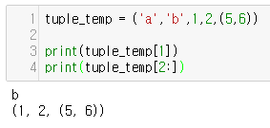
Python
튜플
인덱싱/슬라이싱 가능

Slide 22
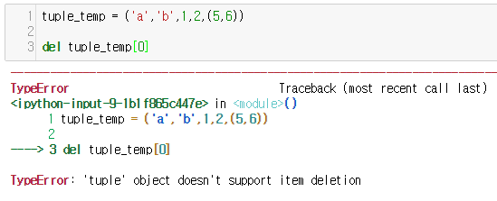
Python
리스트와 튜플의 차이점
튜플의 값 삭제/변경 불가

Slide 23
감사합니다
Python
* 다음 시간에 배울 내용
-

